Slide 1

초심자들을 위한 C언어 세션
2.주석

Slide 2
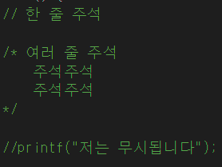
주석
코드에 대한 설명을 쓰고 싶을 때 사용
컴파일 시에 무시되는 부분
한 줄 주석 : // 뒤에 작성
여러 줄 주석 : /* */ 사이에 작성
Notes:
1.

Slide 3
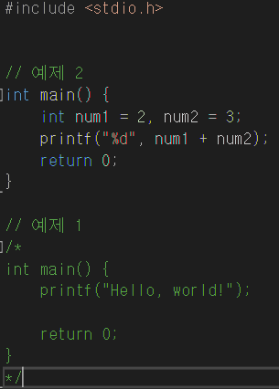
예제/연습문제 팁
코드를 지우지 않고, 주석처리해서 남길 수 있음
Notes:
1.

